Slide 1
MÖENCHENGLADBACH
16-20. 01. 2019

Slide 2
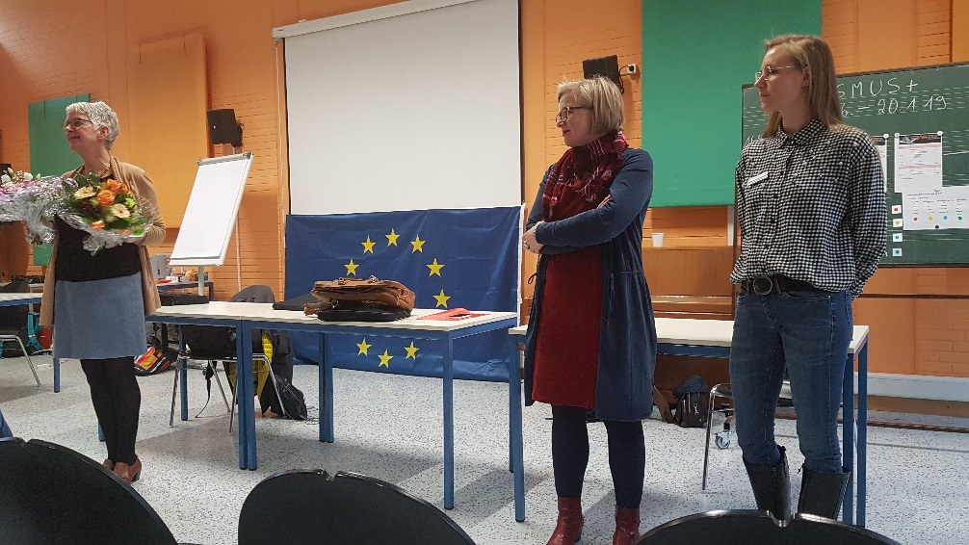
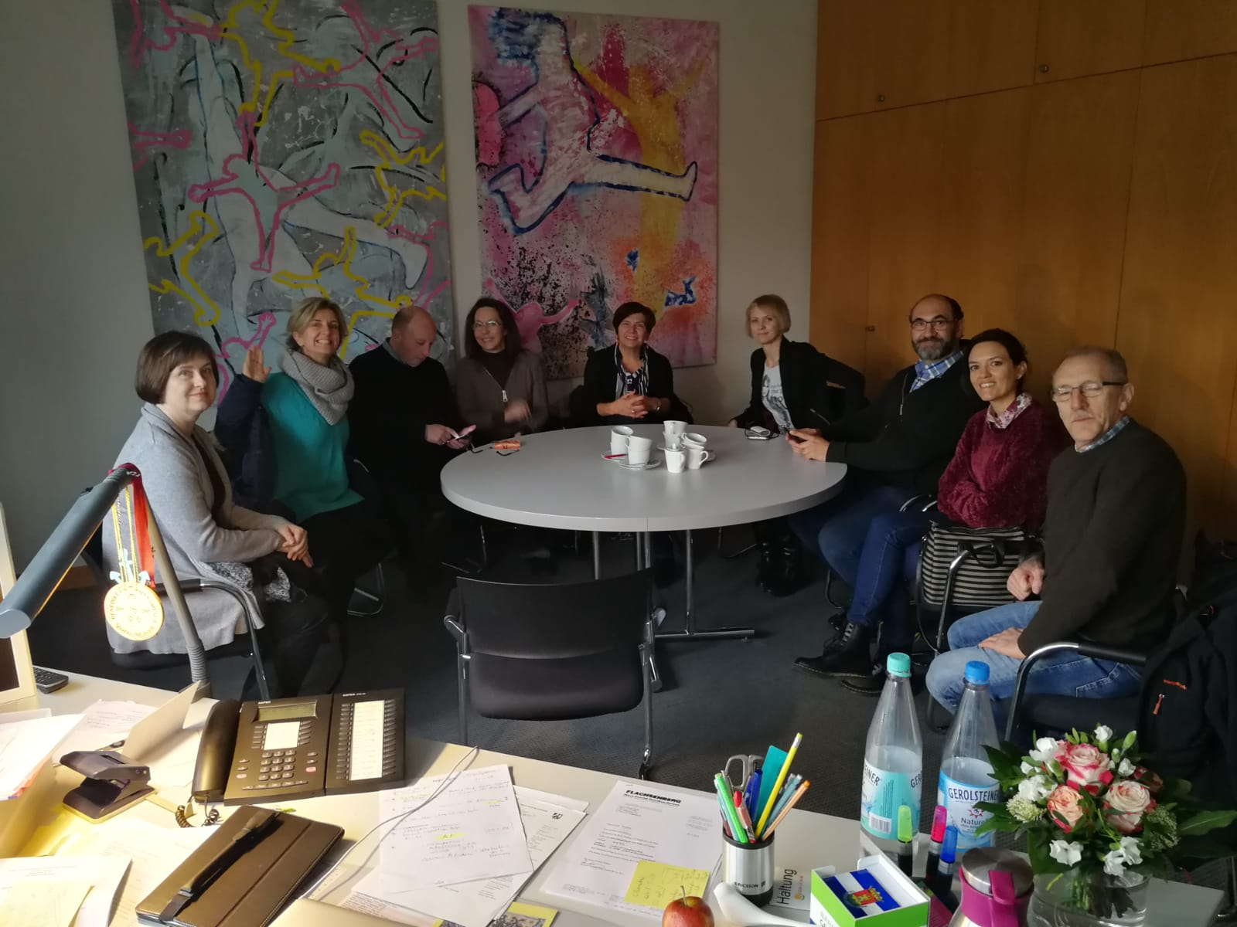
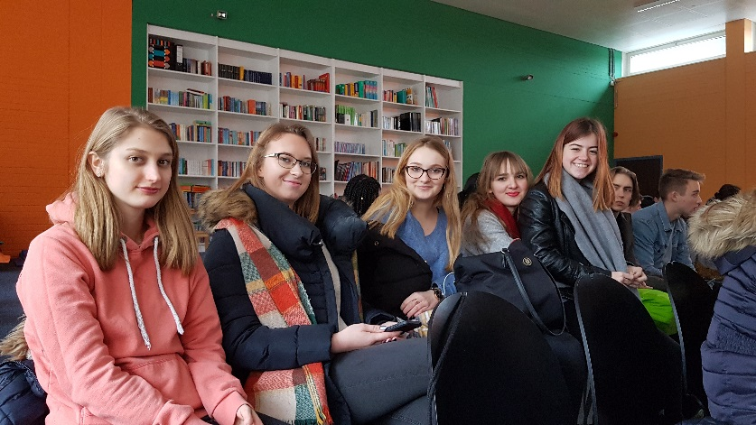
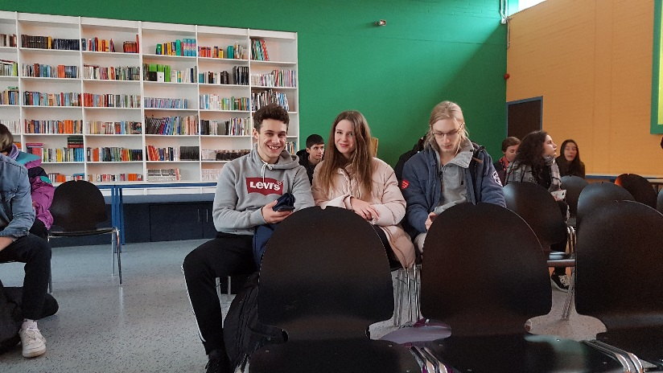
PIERWSZY DZIEŃ
Nasz ostatni wyjazd w ramach programu Erasmus+, projektu Creating and developing your future rozpoczęliśmy o godzinie 6.00 na lotnisku Chopina. Do Dusseldorfu dotarliśmy z niewielkim opóźnieniem. Z lotniska odebrali nas niemieccy nauczyciele i uczniowie. Pierwszy wspólny lunch zjedliśmy w szkolnej stołówce. Po posiłku nastąpiło oficjalne otwarcie warsztatów przez panią dyrektor szkoły Susanne Kölling.

Slide 3
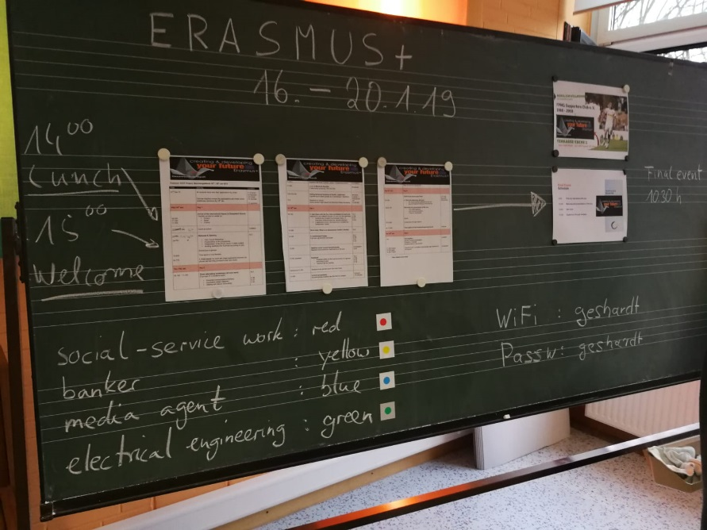
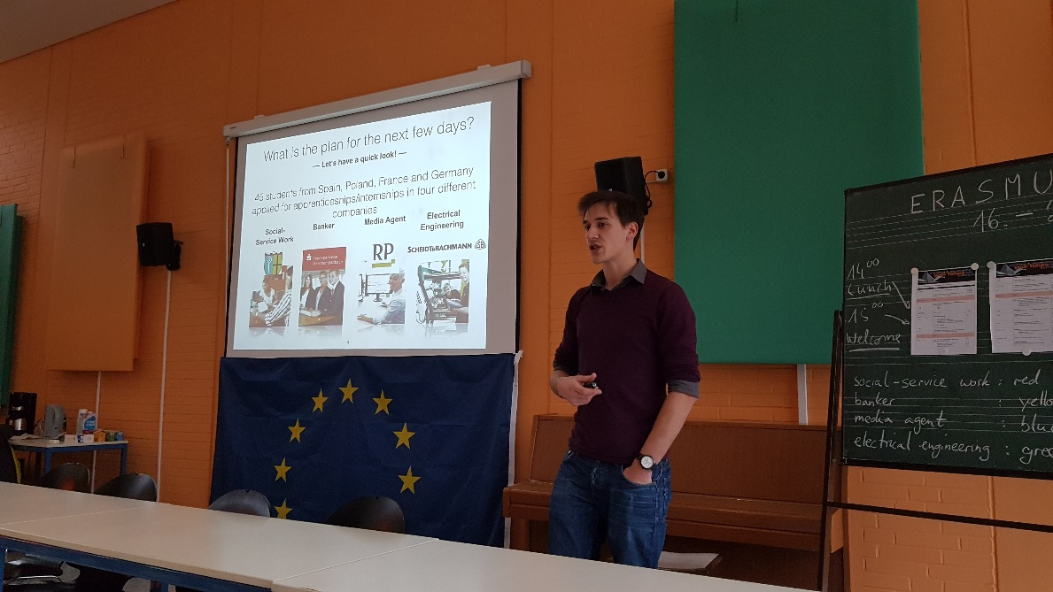
Pierwszym punktem programu był pokaz filmu z warsztatów w Lyonie. Następnie koordynator Rene Amels przedstawił plan warsztatów na kolejne dni. Potem obejrzeliśmy film przygotowany przez uczniów z Niemiec, o firmach, do których pisaliśmy listy motywacyjne oraz CV. Po pokazie filmu wszyscy uczestnicy zostali podzieli na 4 grupy, zgodnie z zawodami, na które aplikowali wcześniej. Po krótkim spotkaniu w grupach zwiedzaliśmy szkołę. Od godziny 16.00 spędzaliśmy czas z uczniami i rodzinami. Czekaliśmy w napięciu na informację, kto z nas został zakwalifikowany do rozmowy kwalifikacyjnej z naszymi nauczycielami.

Slide 4
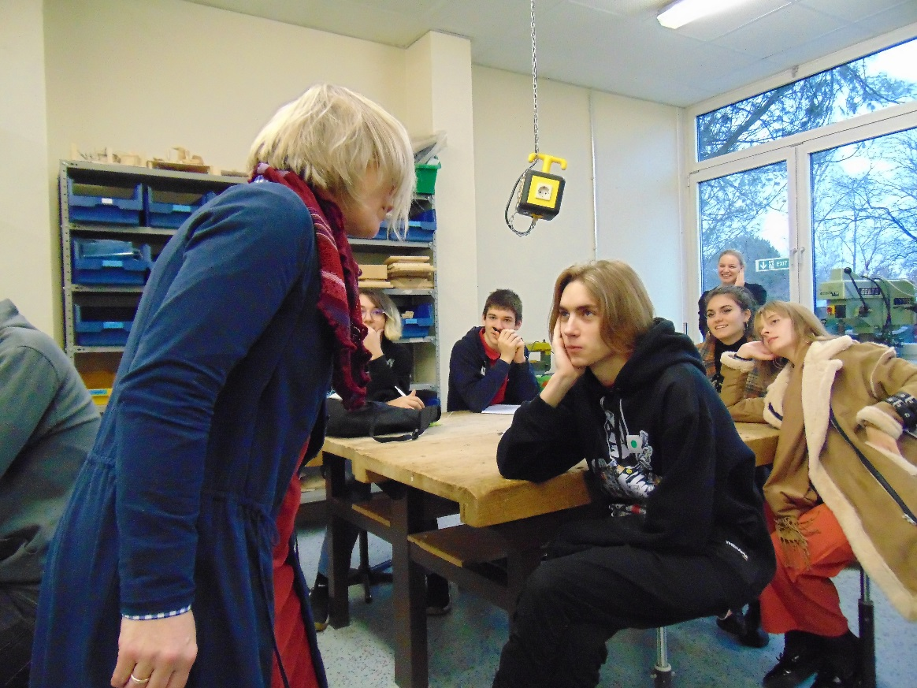
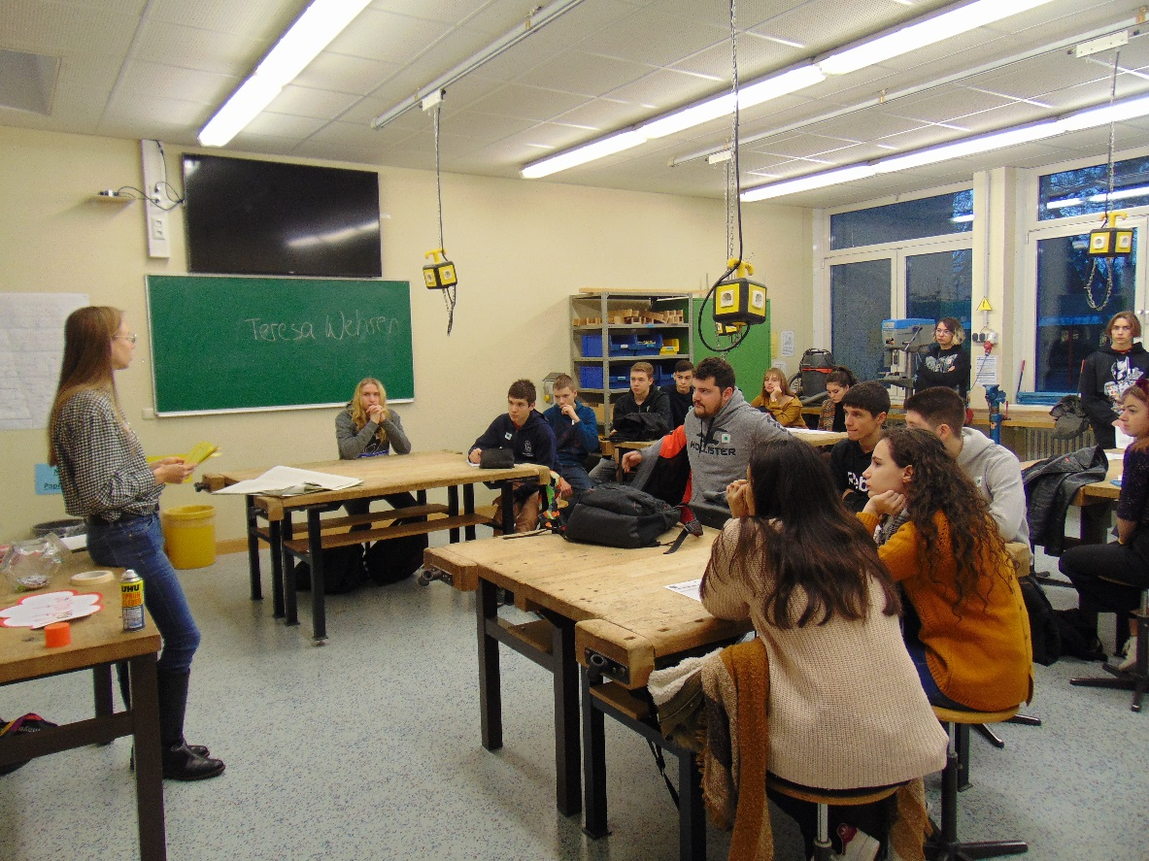
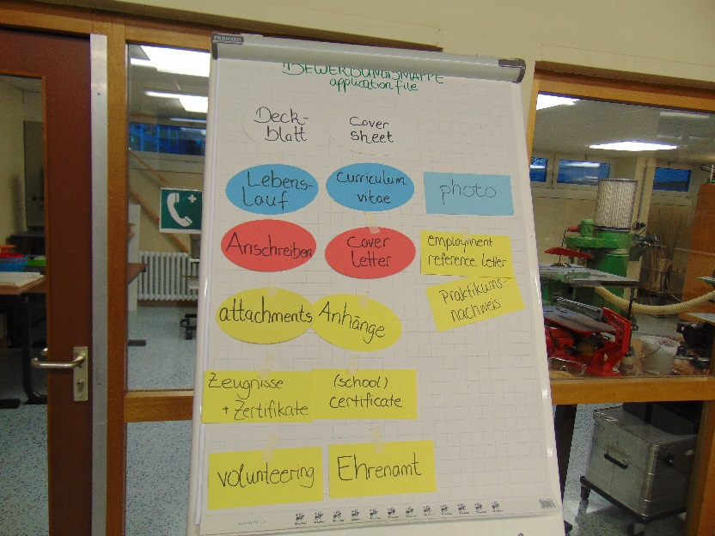
DZIEŃ DRUGI
Następnego dzień rozpoczął się trzema warsztatami. Pierwszy z nich prowadzony przez panią Oehlers dotyczył komunikacji i retoryki. Dowiedzieliśmy się jak skutecznie komunikować się z ludźmi, jakie techniki i strategie należy stosować, żeby przekaz był jasny i precyzyjny. Drugi warsztat prowadzony panią Wehren dotyczył pisania listów motywacyjnych. Pani wytłumaczyła nam jak prawidłowo konstruować listy motywacyjne, jakich ustrzec się błędów, jakie informacje są niezbędne a co można pominąć.

Slide 5
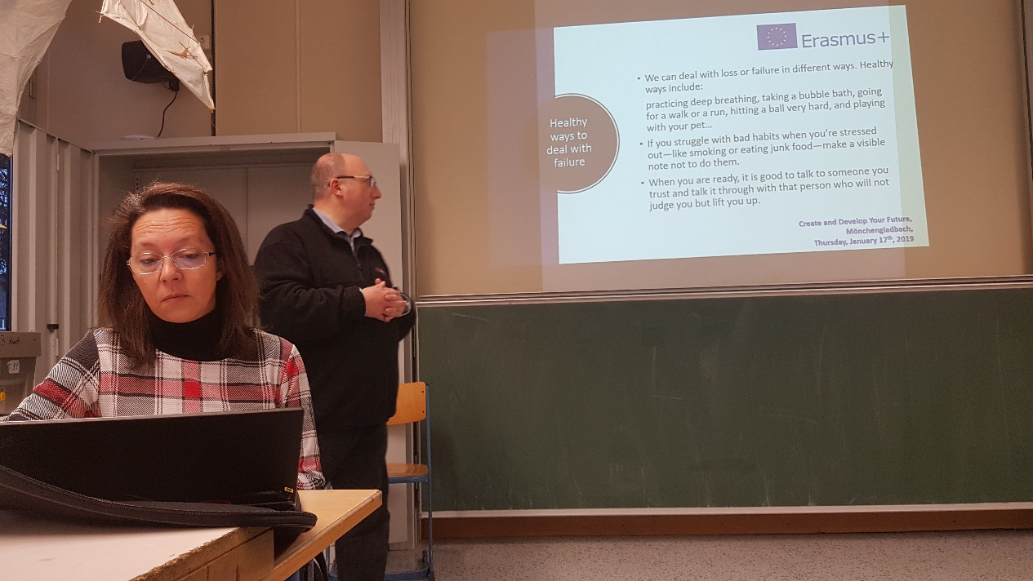
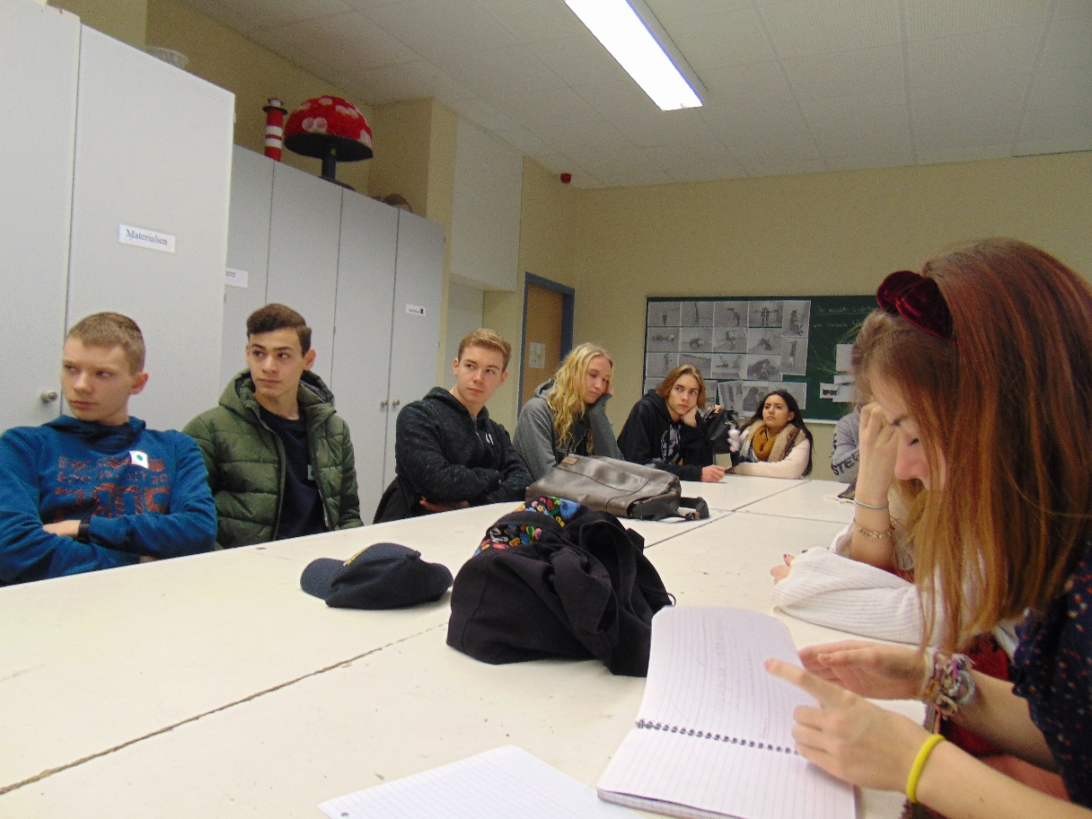
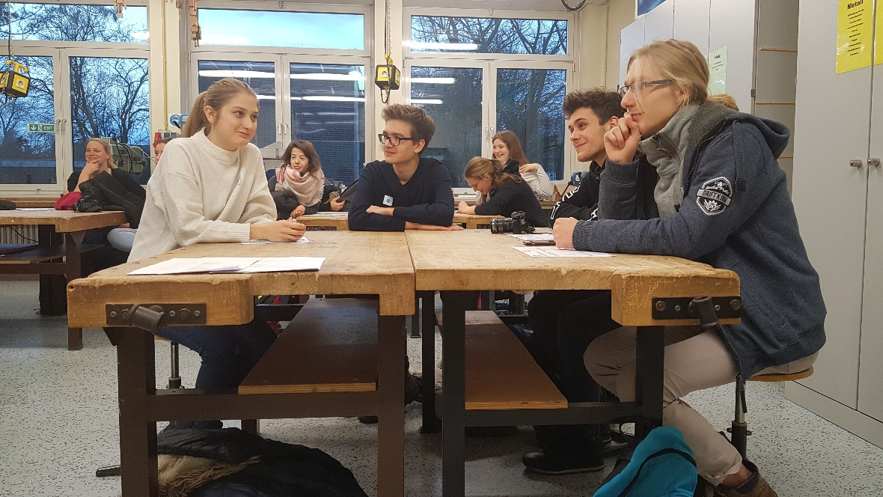
Warsztat radzenie sobie z porażką poprowadził pan Antony Schooling. Dzięki niemu dowiedzieliśmy się jak reagować i radzić sobie w stresujących sytuacjach.

Slide 6
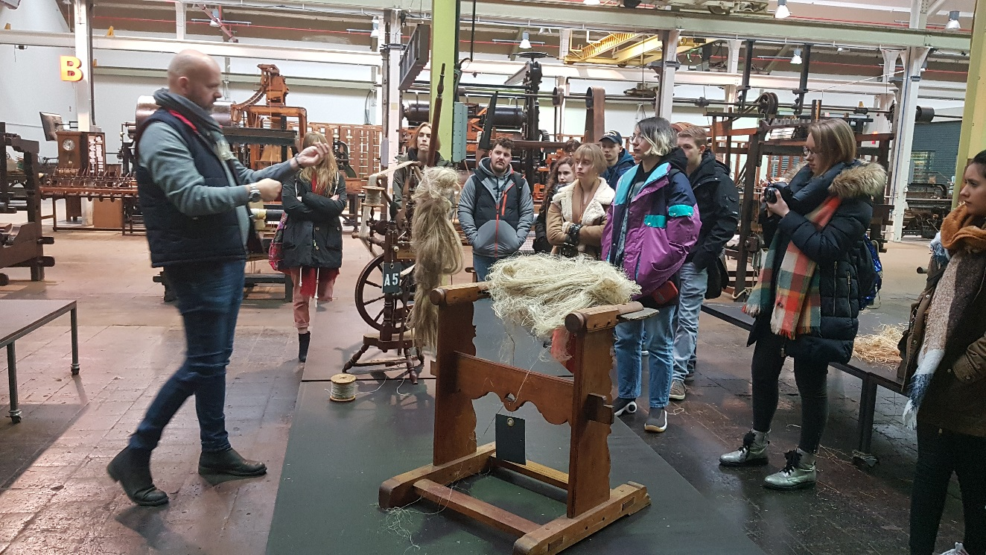
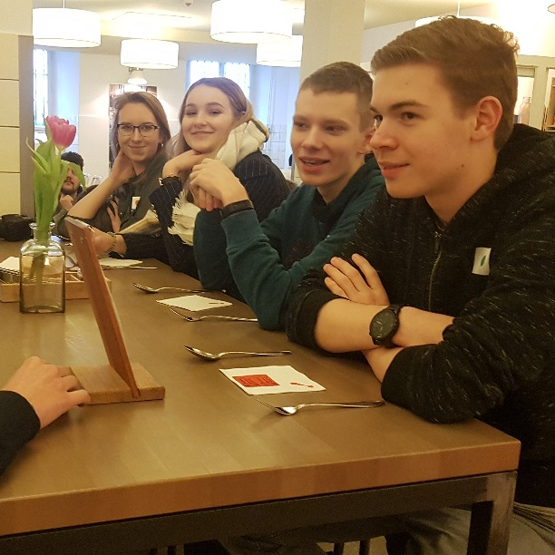
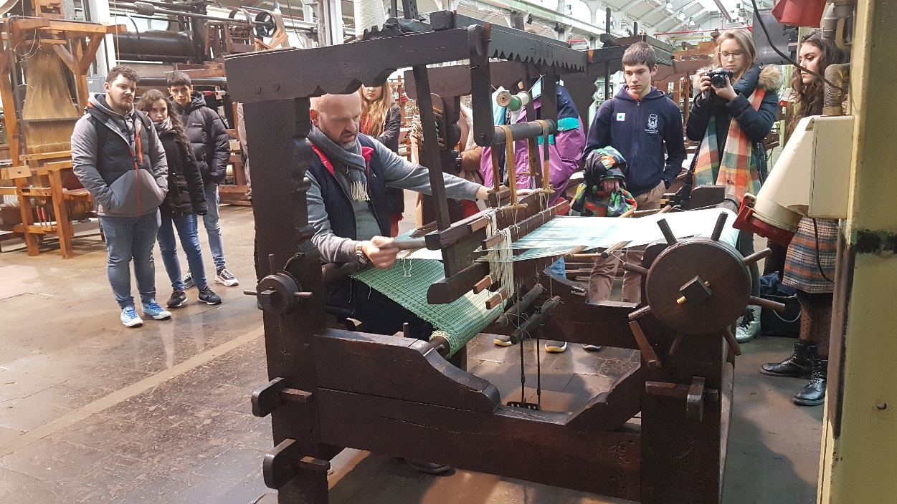
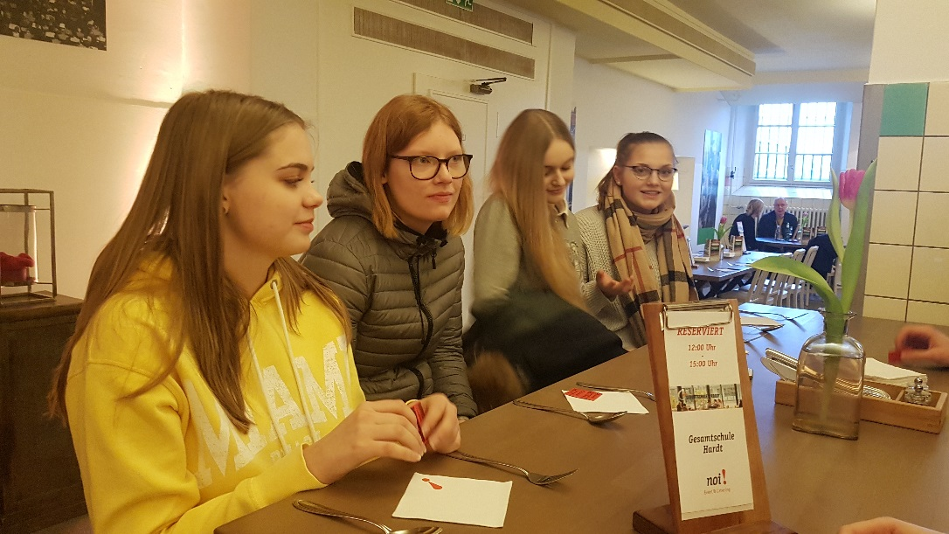
Po warsztatach pojechaliśmy do restauracji Monforts Quartier, w której zjedliśmy pyszny obiad. Po obiedzie zwiedzaliśmy Technical Museum of Textile. W muzeum zaprezentowano nam proces produkcji materiałów, maszyny i urządzenia do tego służące i barwniki. Po zwiedzaniu mogliśmy już spędzać czas z naszymi gospodarzami.

Slide 7
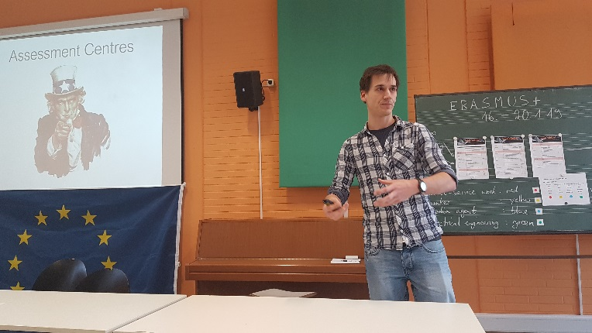
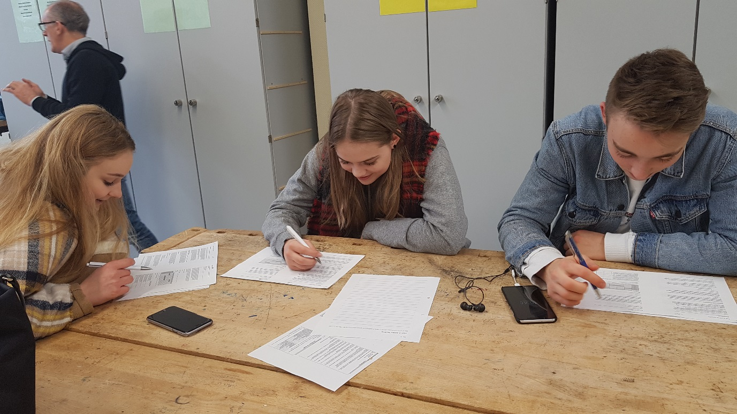
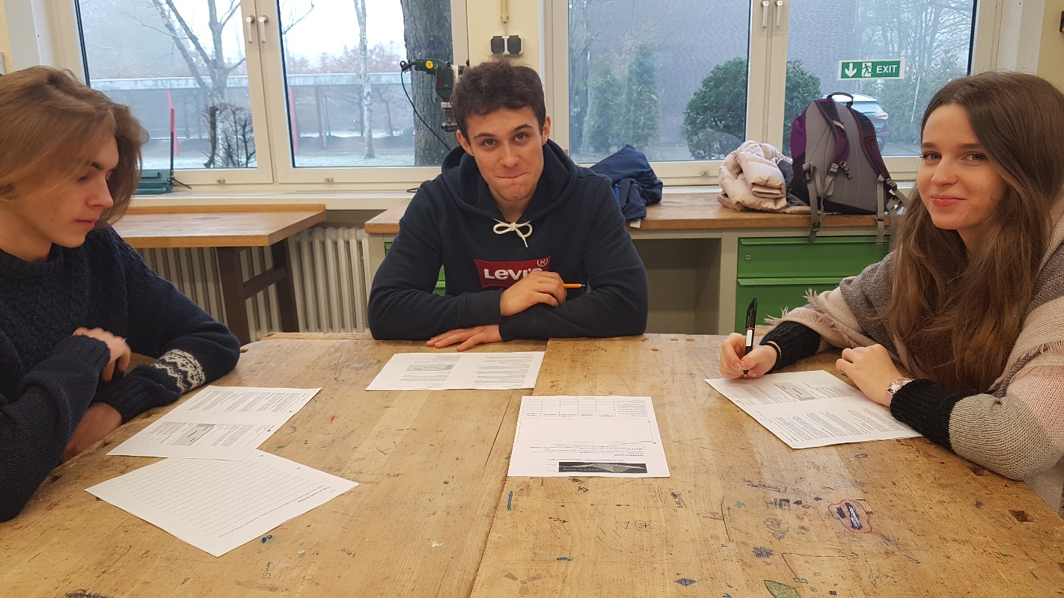
DZIEŃ TRZECI
Kolejny dzień rozpoczął się od przeprowadzenia rozmów kwalifikacyjnych z kandydatami, którzy przygotowali i przesłali najlepsze listy motywacyjne oraz CV. Rozmowy przeprowadzali nauczyciele z państw biorących udział w projekcie. Pozostali uczniowie słuchali i robili notatki, a po przeprowadzonych rozmowach dzieli się swoimi spostrzeżeniami dotyczącymi zachowania aplikanta w czasie rozmowy, wskazywały pozytywne elementy, ale doradzały, co można by zmienić, żeby następnym razem wypaść lepiej. Następnie pan Amels wyjaśnił, czym zajmuje się Assessment Center Centrum Rekrutacji i jaki wpływ ma na kandydatów na pracowników. Po prezentacji uczniowie z nauczycielami pracowali w zespołach i rozwiązywali przykładowe formularze

Slide 8
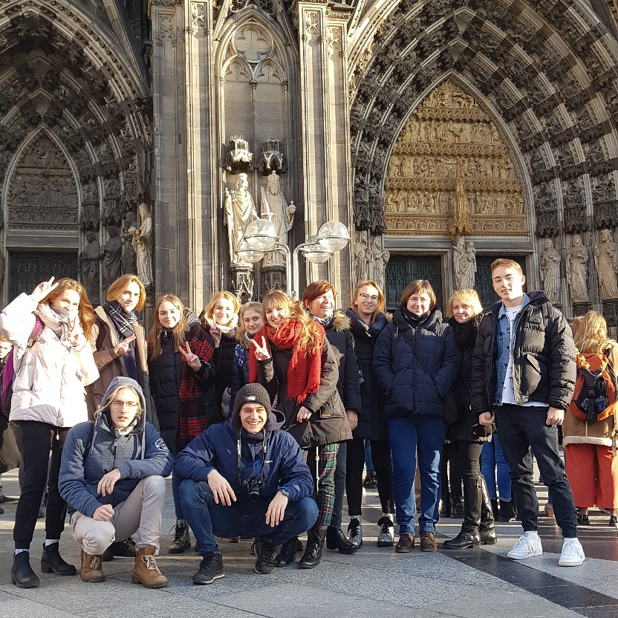
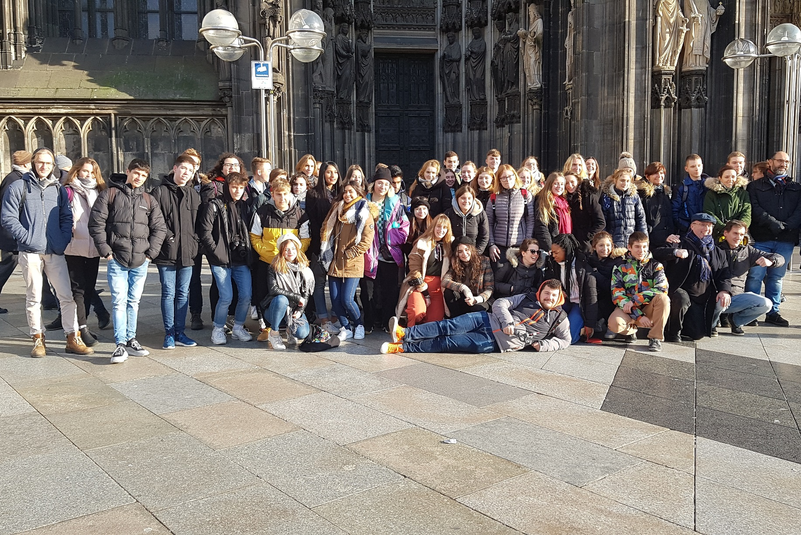
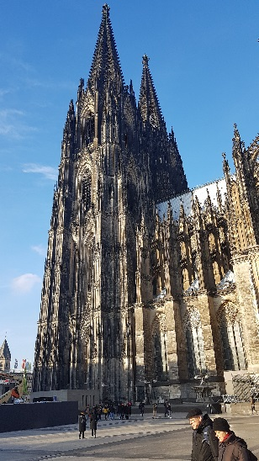
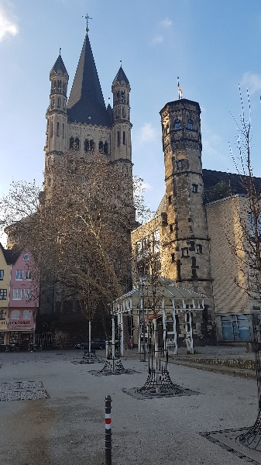
Po intensywnych zajęciach, o godzinie 13.00 Pojechaliśmy na wycieczkę do Kolonii. To niesamowite miasto, które zrobiło na nas ogromne wrażenie. Wróciliśmy późnym wieczorem, zmęczeni, ale pełni pozytywnych wrażeń i emocji.

Slide 9
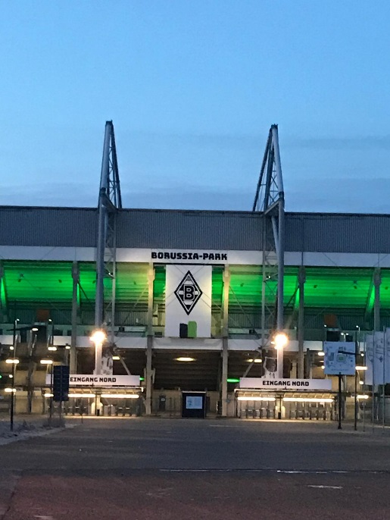
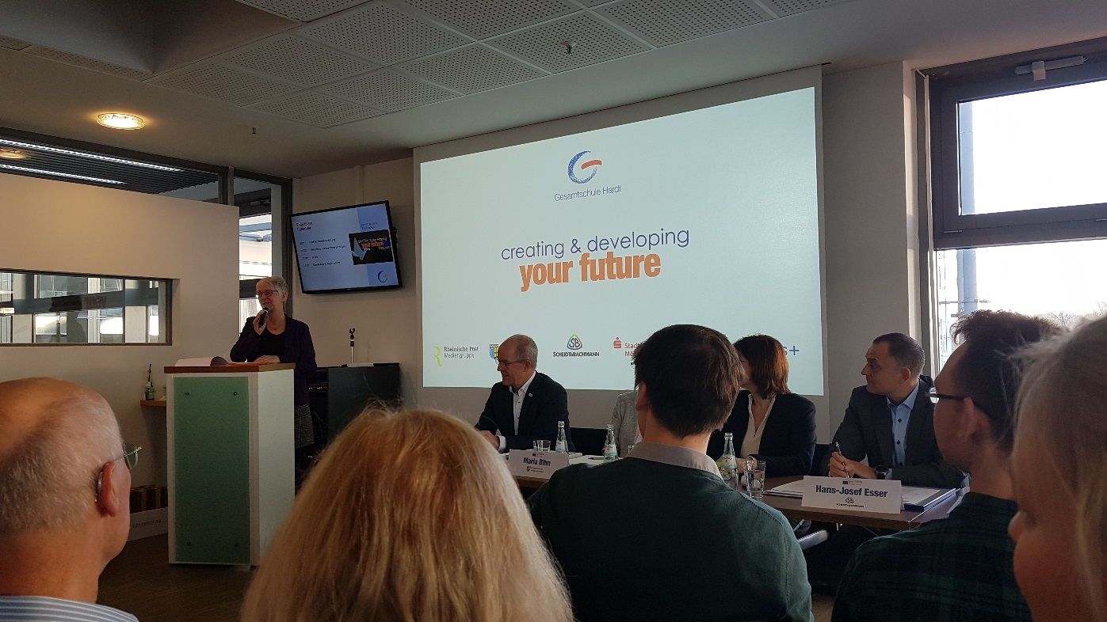
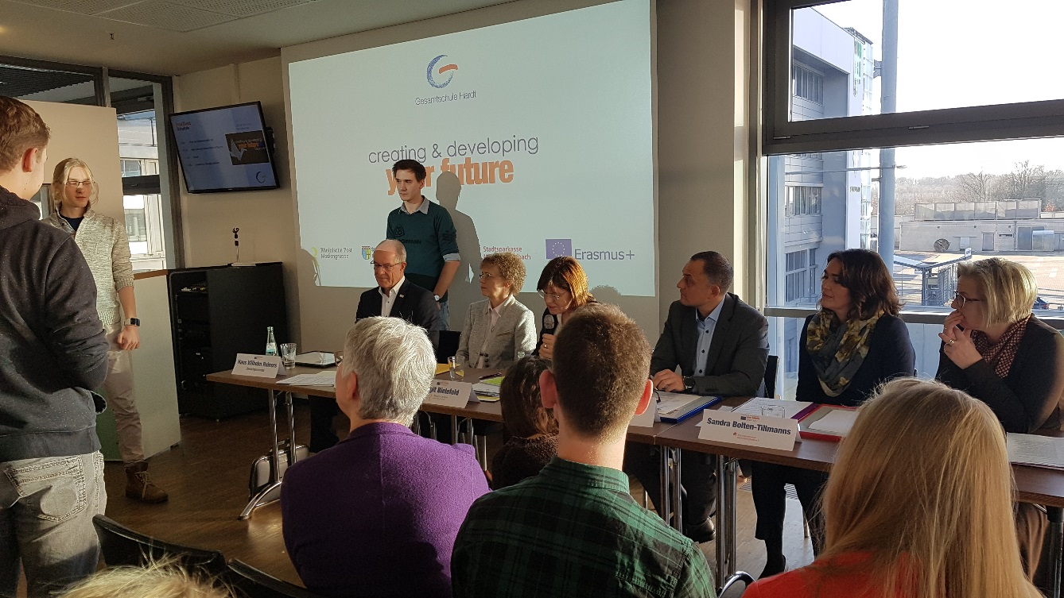
DZIEŃ CZWARTY
Najważniejsze wydarzenie odbyło się na stadionie Borussia Park. Od godziny 9.00 Trwały rozmowy kwalifikacyjne kandydatów, którzy zostali wybrani w poprzedniej rundzie. Uczestnicy rozmawiali z pracownikami 4 instytucji, które jako nagrodę ufundowały praktyki w tych miejscach. Mönchengladbach City Services, Rheinische Post media group, Scheidt & Bachmann i Stadtsparkasse Mönchengladbach to instytucje i firmy, które promują młodych pracowników i umożliwiają zdobycie doświadczenia zawodowego na różnych stanowiskach pracy. Następnie był pokaz filmu podsumowującego naszą pracę w czasie trwania projektu.
Po filmie przemawiali pani dyrektor Kölling, pan burmistrz Mönchengladbach Hans Wilhelm Reiners oraz pracownicy firm, którzy brali udział w rozmowach kwalifikacyjnych.

Slide 10
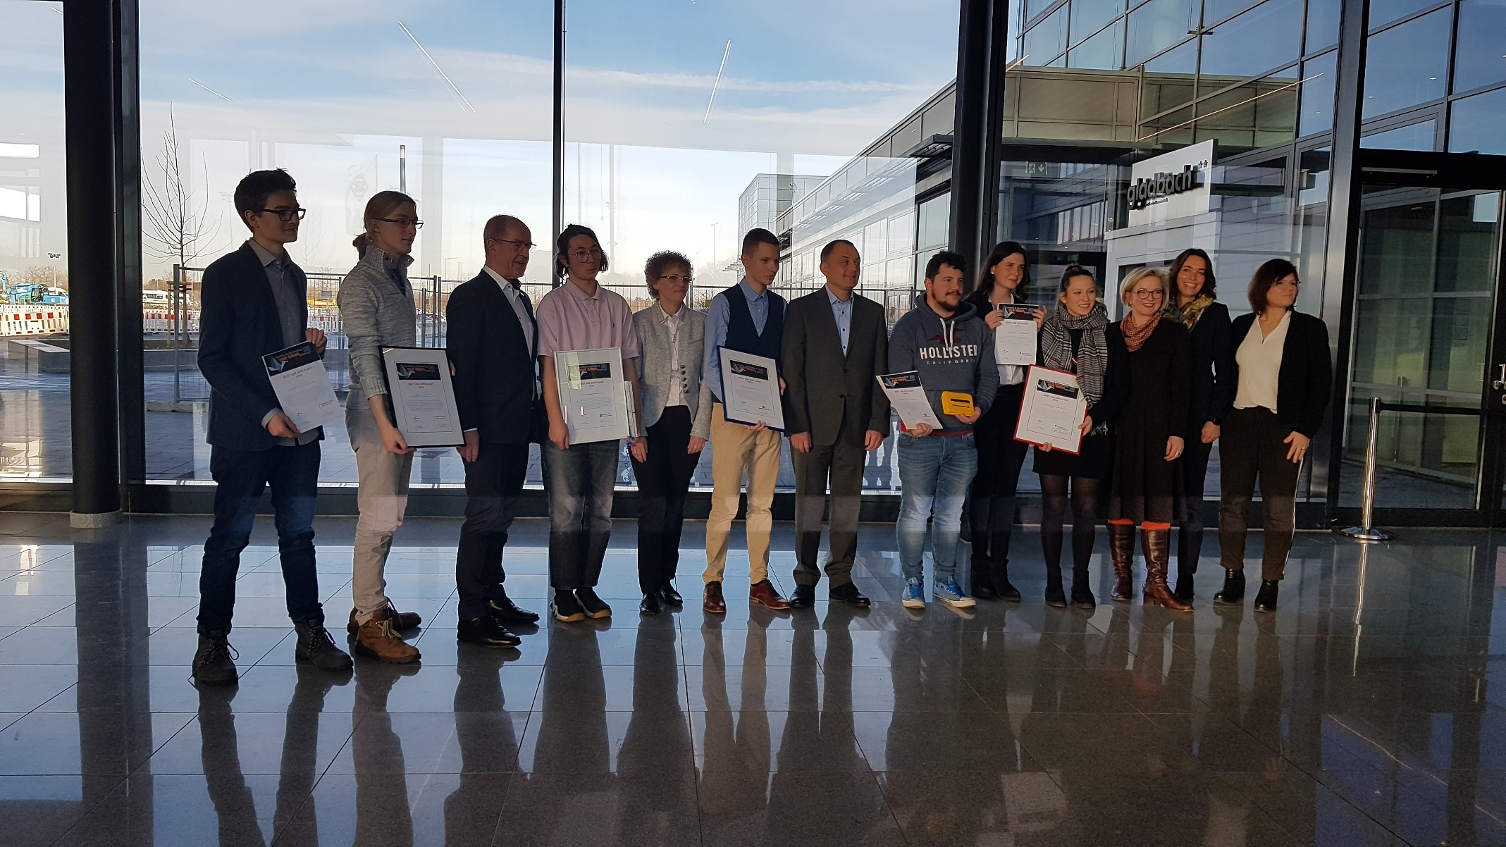
Następnie ogłoszono zwycięzców. Byliśmy bardzo dumni i wzruszeni, bo zwycięzcą w kategorii Media agent został uczeń klasy 3F-Adrian Rojecki. Po wręczeniu nagród udaliśmy się na lunch, zrobiliśmy pamiątkowe zdjęcie. Kolejnym punktem programu było zwiedzanie kompleksu sportowego Borussia Park. Po zwiedzaniu pojechaliśmy z naszymi gospodarzami I zwiedzaliśmy Mönchengladbach.

Slide 11
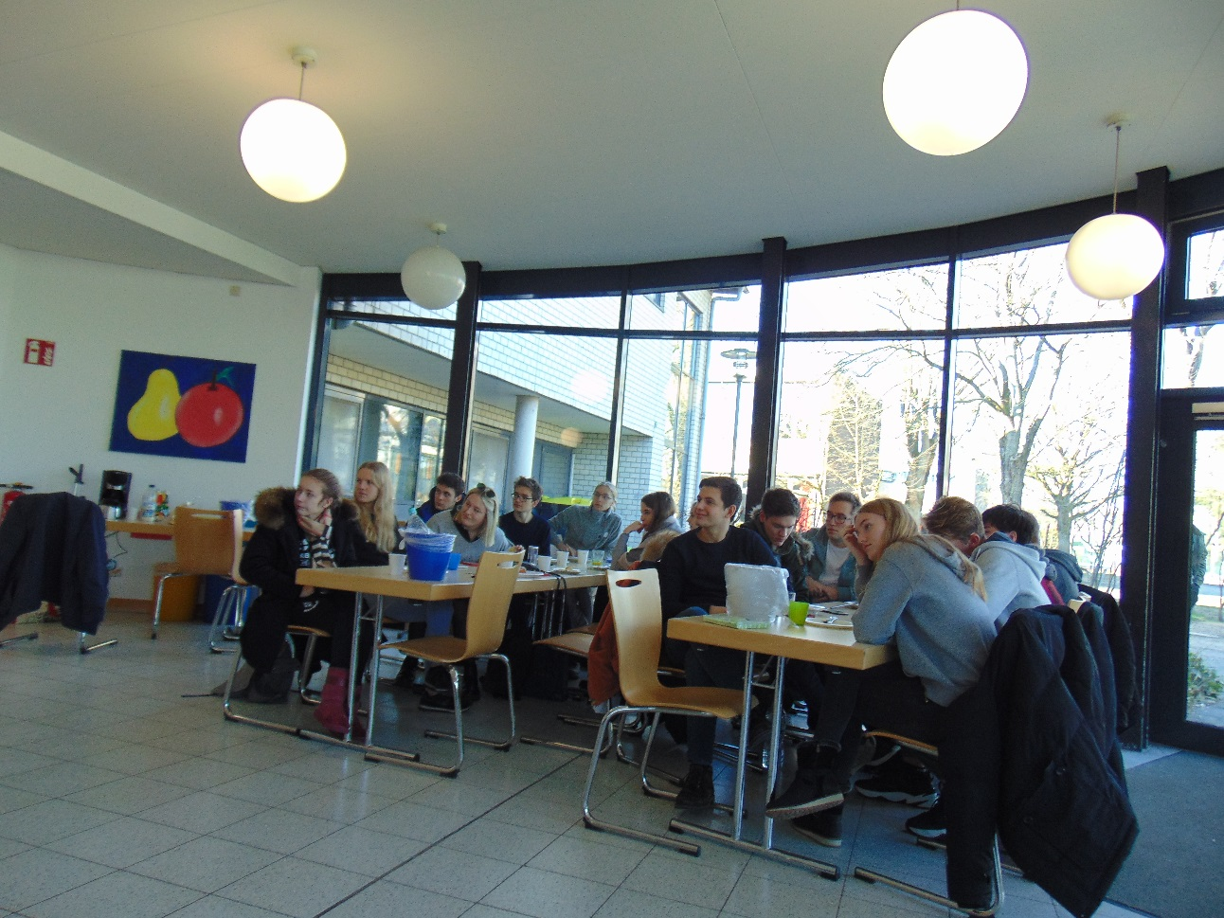
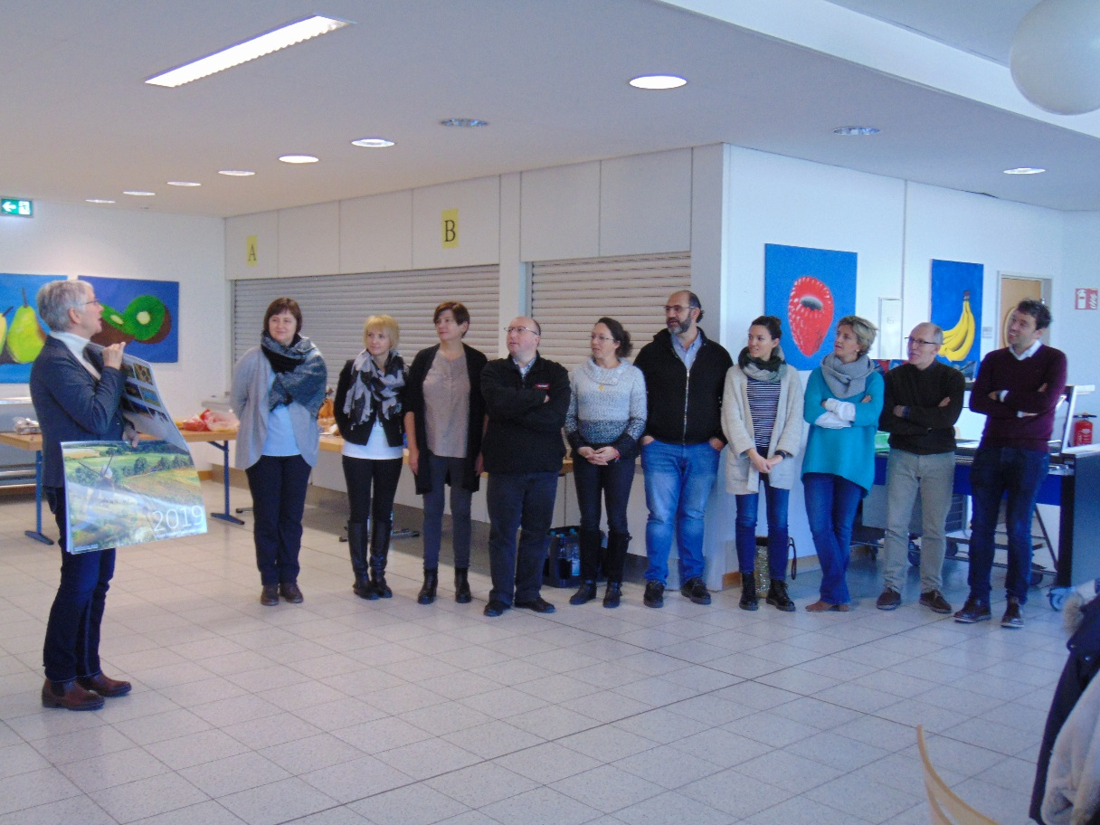
DZIEŃ PIĄTY
Ostatni dzień rozpoczęliśmy od wspólnego śniadania. Wszystkie dania zostały przygotowane przez uczniów. Reprezentacja uczniów podziękowała uczestnikom projektu, koordynatorom i nauczycielom, którzy pomagali w realizacji projektu. Następnie były przemówienia koordynatora francuskiego pana Schooling, pani dyrektor szkoły niemieckiej pani Kölling oraz dyrektor naszej szkoły pani Marioli Borowskiej. To były bardzo wzruszające momenty. Potem pożegnaliśmy się z naszymi przyjaciółmi z Francji, Niemiec i Hiszpanii i wróciliśmy z naszymi gospodarzami do rodzin. Mieliśmy wspólnie spędzić popołudnie, a wieczorem o godzinie 19.45 Odlecieć do Polski. Dzięki udziałowi w projekcie mieliśmy możliwość poznania nowych ludzi i ich zwyczajów, obserwowania ich życia codziennego, ćwiczenia języka obcego, zwiedzenia pięknych miejsc, a przede wszystkim nauczenia się wielu pożytecznych rzeczy, które się nam przydadzą w przyszłości.

Slide 12
BY MONIKA MARZANTOWICZ

